Slide 1
线 性 模 型

Slide 2
线性判别函数和决策边界
Logistic Regression
Softmax Regression
Perceptron 感知器
SVM 支持向量机

Slide 3
机器学习举例：线性回归

Slide 4
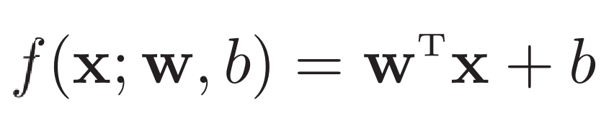
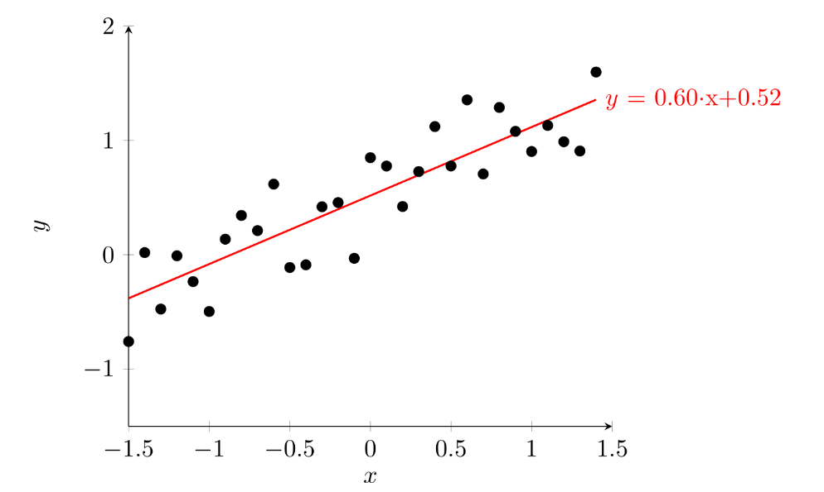
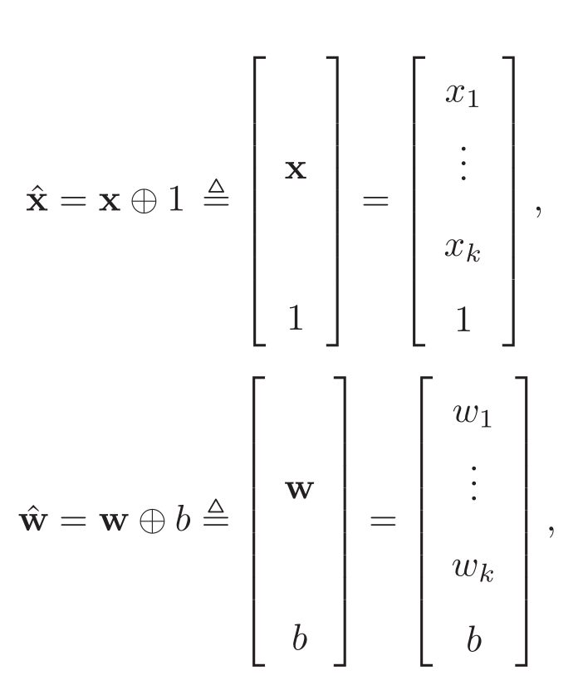
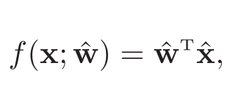
线性回归（Linear Regression）
模型：
增广权重向量和增广特征向量

Slide 5
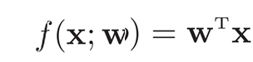
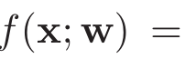
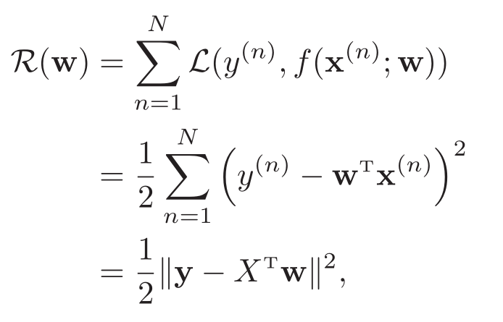
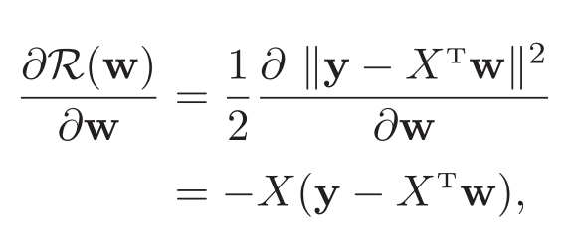
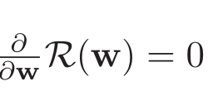
经验风险最小化
模型
学习准则
优化

Slide 6
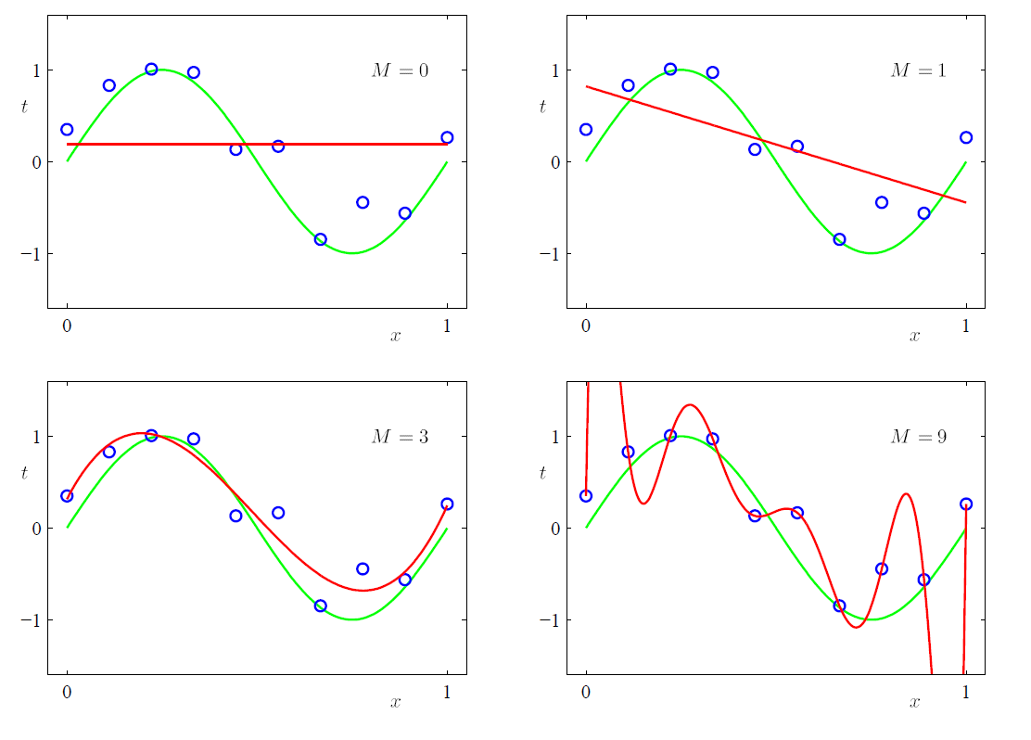
Which Degree of Polynomial?
A model selection problem
M = 9 → E(w) = 0: This is overfitting

Slide 7
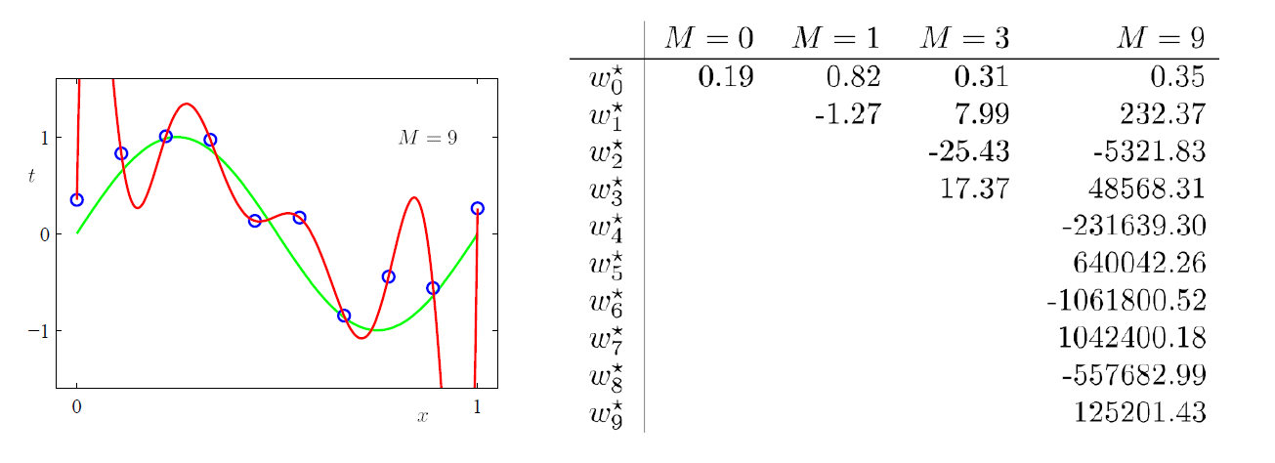
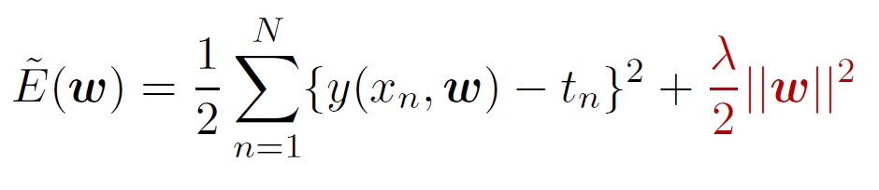
Controlling Overfitting: Regularization
As order of polynomial M increases, so do coefficient magnitudes!
对大的系数进行惩罚

Slide 8
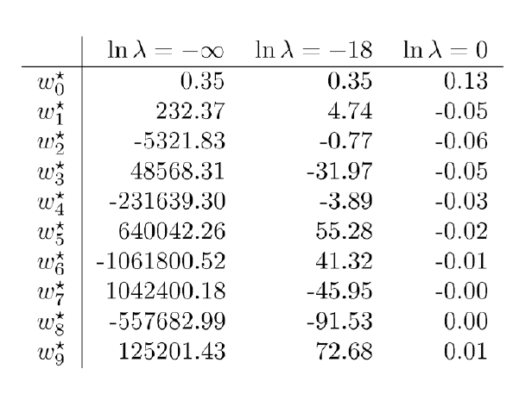
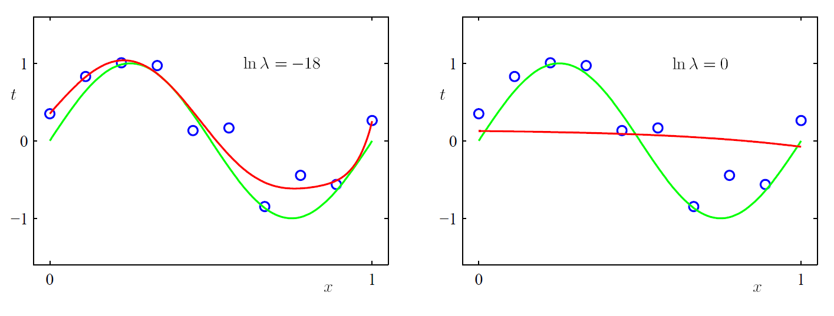
Controlling Overfitting: Regularization
结构风险最小化准则（岭回归）

Slide 9
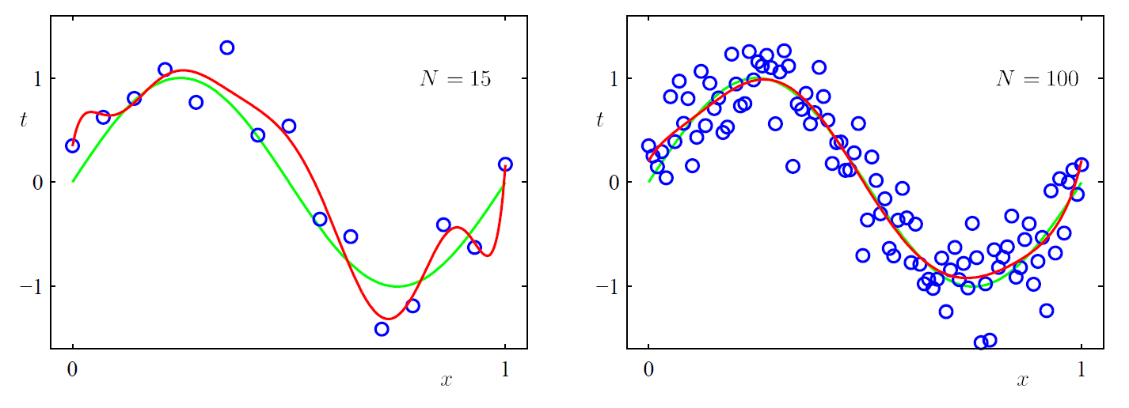
Controlling Overfitting: Dataset size

Slide 10
分类示例

Slide 11
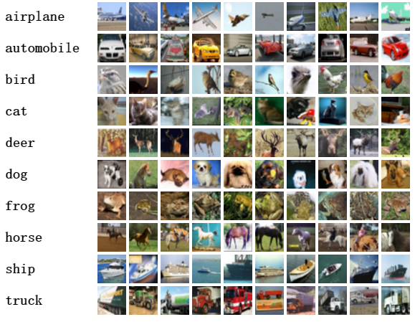
数据集：CIFAR-10
60000张32x32色彩图像，共10类，每类6000张图像。

Slide 12
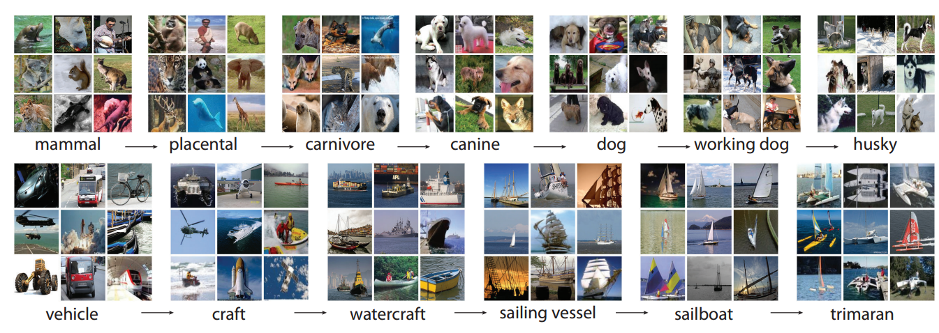
数据集：ImageNet
14,197,122 images, 21841 synsets

Slide 13






应用：图像分类
“monkey”
“monkey”
分类器
“cat”
“cat”
“dog”
“dog”

Slide 14
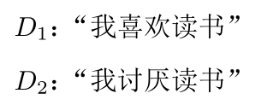
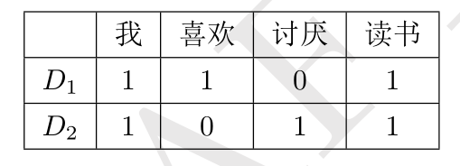
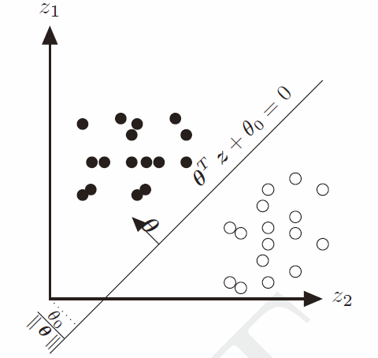
应用：文本情感分类
根据文本内容来判断文本的相应类别
+
-

Slide 15


应用：垃圾邮件过滤
“Talk” in e-mail
Spam
filtering
分类器
1/0
(Yes/No)
“free” in e-mail
1 (Yes)
0 (No)
(http://spam-filter-review.toptenreviews.com/)
Notes:
Can we have more examples ….

Slide 16


应用：文档归类
政治
“stock” in document
分类器
經濟
體育
“president” in document
http://top-breaking-news.com/
體育
政治
財經

Slide 17
目录
线性判别函数和决策边界
Logistic Regression
Softmax Regression
Perceptron 感知器
SVM 支持向量机

Slide 18
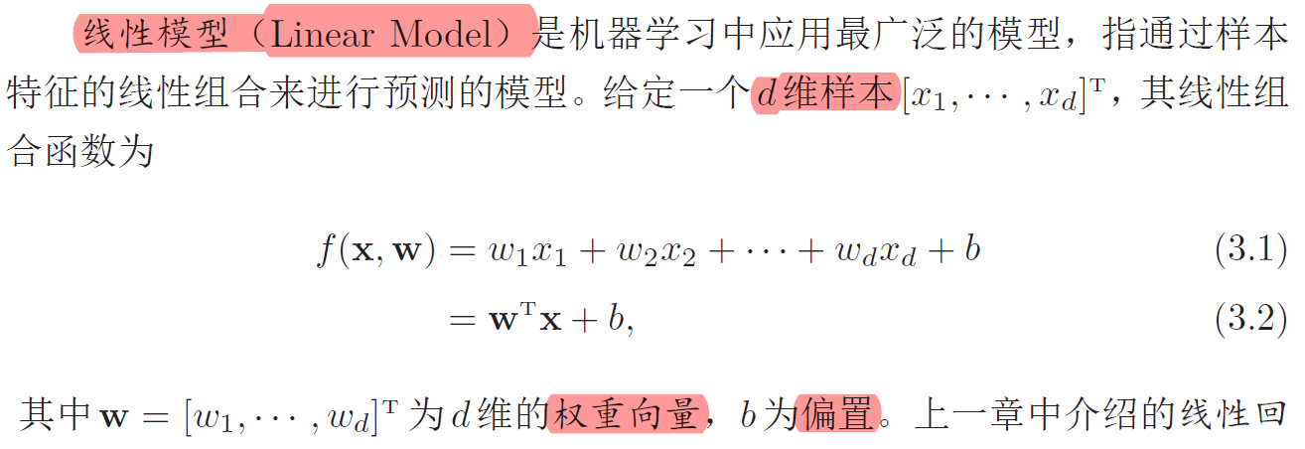
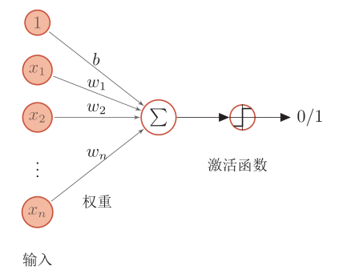
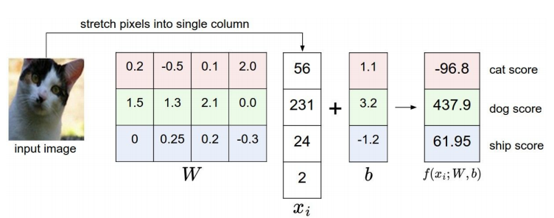
线性模型

Slide 19
线性分类
分类结果需要是离散值，怎么办？

Slide 20
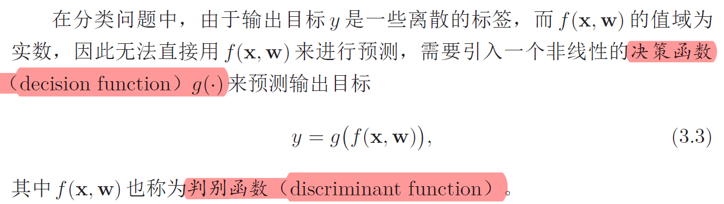
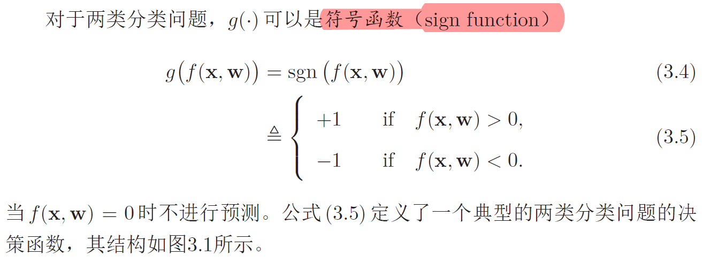
决策函数/判别函数

Slide 21
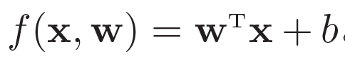
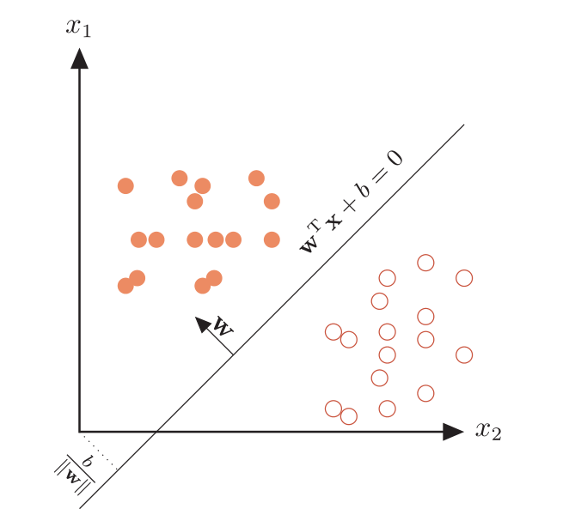
两类线性分类模型（符号函数）
Notes:
更换右边图片

Slide 22
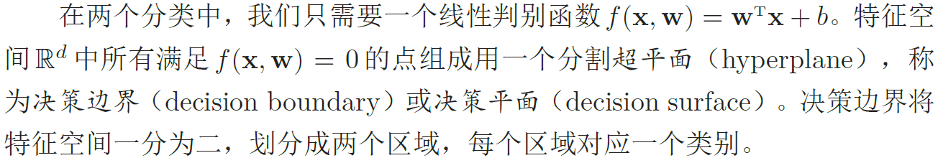
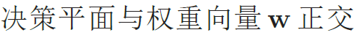
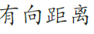
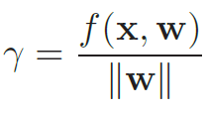
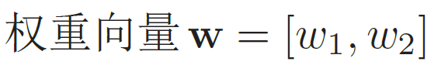
决策边界/决策平面
Notes:
更换右边图片

Slide 23
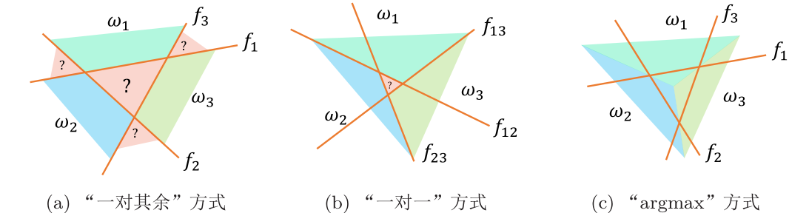
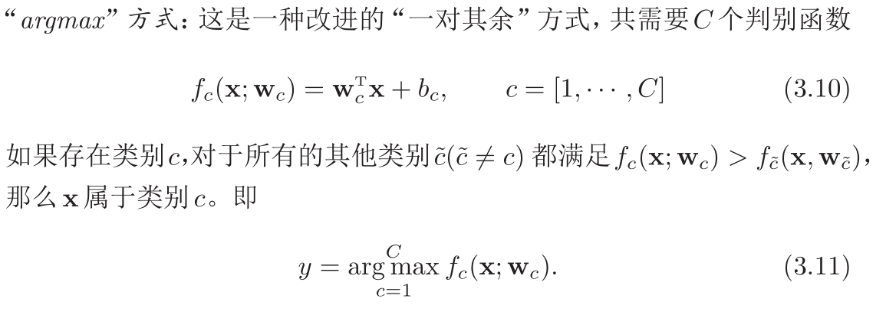
多类分类（Multi-class Classification）

Slide 24
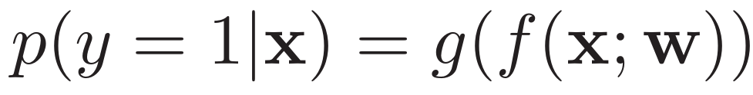
分类问题
将分类问题看作条件概率估计问题
为了解决连续的线性函数不适合进行分类的问题，引入非线性函数g 来预测类别标签的后验概率p(y = c|x)。
以两类分类为例，
函数f：线性函数
函数g：把线性函数的值域从实数区间“挤压”到了(0,1)之间，可以用来表示概率。
如何构建函数g？

Slide 25
目录
线性判别函数和决策边界
Logistic Regression
Softmax Regression
Perceptron 感知器
SVM 支持向量机

Slide 26
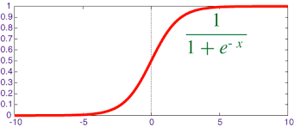
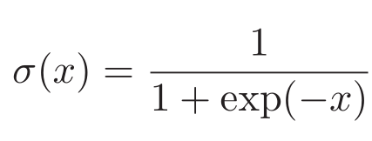
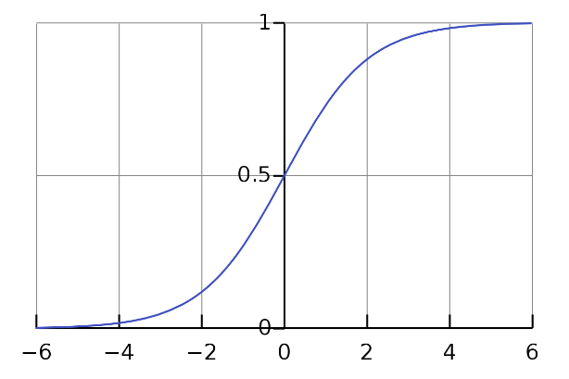
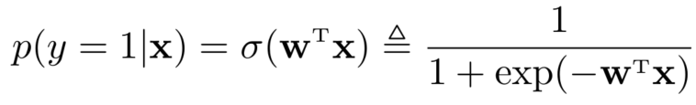
Logistic函数
Logistic函数
Logistic回归

Slide 27
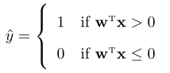
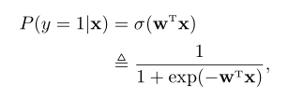
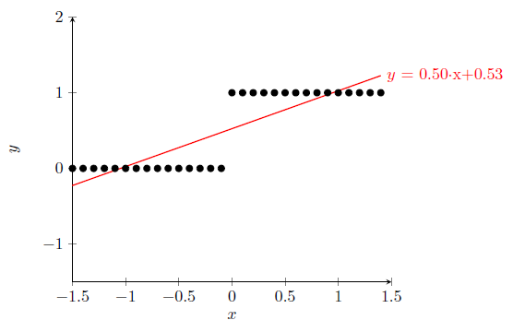
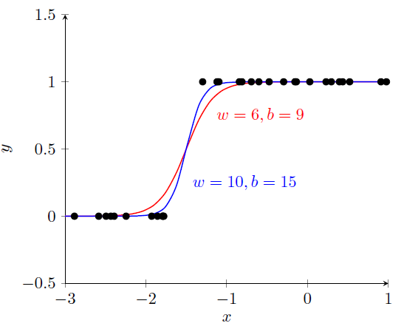
Logistic分类
线性分类器
Logistic分类器

Slide 28
交叉熵损失
分类任务：真实概率 vs. 预测概率
如何衡量两个条件分布的差异？

Slide 29
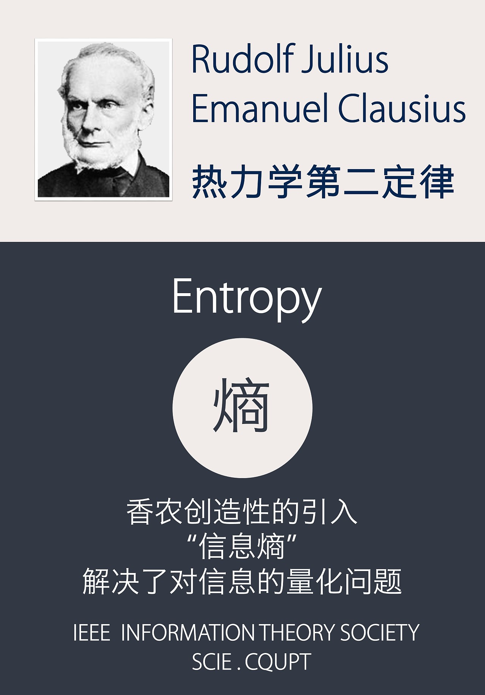
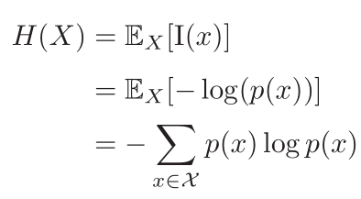
熵（Entropy）
在信息论中，熵用来衡量一个随机事件的不确定性
自信息（Self Information）
熵

Slide 30


熵（Entropy）
哪个信息量大？
事件A：某母胎SOLO告诉你TA还单身
事件B：你追的CP在一起/分手啦

Slide 31
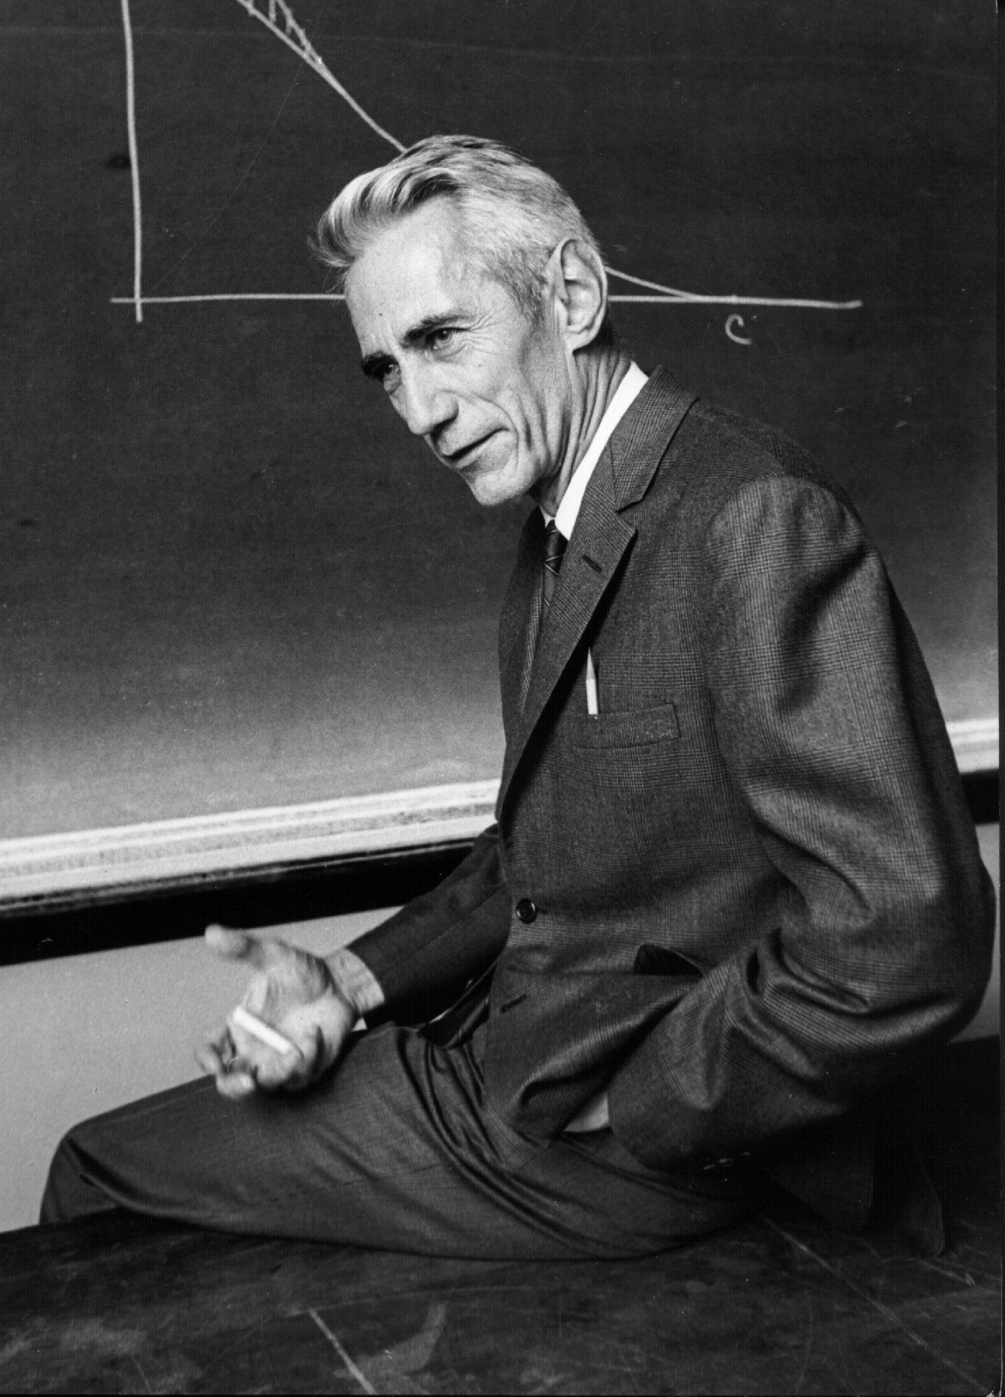

熵（Entropy）
克劳德·香农Claude E. Shannon
生卒年：1916-2001
信息论之父
贝尔实验室雕像

Slide 32
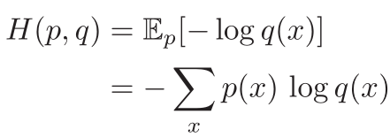
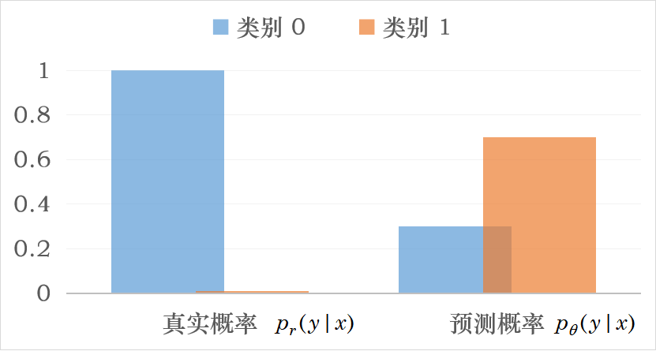
交叉熵（Cross Entropy）
交叉熵是按照概率分布q的最优编码对真实分布为p的信息进行编码的长度。
二分类问题中
Notes:
对应分布为p(x)的随机变量，熵H(p)表示其最优编码长度。

Slide 33
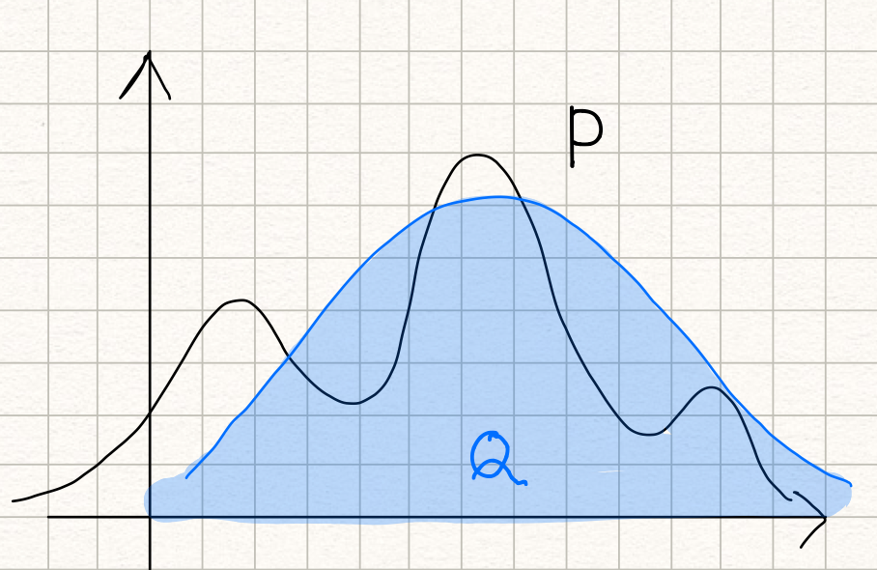
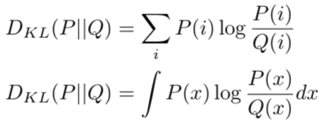
KL散度（Kullback-Leibler Divergence）
KL散度是用概率分布q来近似p时所造成的信息损失量。
KL散度是按照概率分布q的最优编码对真实分布为p的信息进行编码，其平均编码长度（即交叉熵）H(p,q)和p的最优平均编码长度（即熵）H(p)之间的差异。

Slide 34





交叉熵损失
$$D_{kl}\left(p_{r}\left(y | x\right) | |p_{θ}\left(y | x\right)\right)=\sum_{y=0}^{1}{p_{r}\left(y | x\right)\log{\frac{p_{r}\left(y | x\right)}{p_{θ}\left(y | x\right)}}}$$
KL散度
$$∝−\sum_{y=0}^{1}{p_{r}\left(y | x\right)\log{p_{θ}\left(y | x\right)}}$$
交叉熵损失
$y^{∗}为$x的真实标签
$=−$ $I\left(y^{∗}=1\right)log{p_{θ}\left(y=1 | x\right)−I\left(y^{∗}=0\right)log{p_{θ}\left(y=0 | x\right)}}$
$=−$ $y^{∗}log{p_{θ}\left(y=1 | x\right)−\left(1−y^{∗}\right)\log{p_{θ}\left(y=0 | x\right)}}$
$=−$ $\log{p_{θ}\left(y^{∗} | x\right)}$
负对数似然

Slide 35



交叉熵损失函数
负对数似然损失函数
对于一个三类分类问题，类别为[0,0,1]，预测的类别概率为[0.3,0.3,0.4]，则

Slide 36
交叉熵损失函数
负对数似然损失函数
对于一个三类分类问题，类别为[0,0,1]，预测的类别概率为[0.3,0.3,0.4]，则

Slide 37




交叉熵损失
$$−\sum_{y=1}^{C}{p_{r}\left(y | x\right)\log{p_{θ}\left(y | x\right)}}$$
真实概率$p_{r}(y|x)$
预测概率的负对数$−log{p_{θ}(y|x)}$

Slide 38
梯度下降
交叉熵损失函数，模型在训练集的风险函数为
梯度为
Notes:
更换公式

Slide 39

梯度下降
交叉熵损失函数，模型在训练集的风险函数为
梯度为
Notes:
更换公式

Slide 40

梯度下降
交叉熵损失函数，模型在训练集的风险函数为
梯度为
推导
Notes:
更换公式

Slide 41

Logistic回归

Slide 42
线性判别函数和决策边界
Logistic Regression
Softmax Regression
Perceptron 感知器
SVM 支持向量机

Slide 43




Softmax判别函数
Softmax回归是logistic回归的多类推广：
Softmax函数
Softmax回归

Slide 44


学习准则
交叉熵损失 Cross Entropy Loss

Slide 45
目录
线性判别函数和决策边界
Logistic Regression
Softmax Regression
Perceptron 感知器
SVM 支持向量机

Slide 46

感知器
模拟生物神经元行为的机器，有与生物神经元相对应的部件，如权重（突触）、偏置（阈值）及激活函数（细胞体），输出为+1或-1。
+1/-1
Notes:
更换右边图片

Slide 47


感知器的学习过程
一种错误驱动的在线学习方法
1. 初始化权重向量
2. 每分错一个样本时更新权重
表示分错

Slide 48

感知器参数学习的更新过程
红色实心点为正例
蓝色空心点为负例
黑色箭头表示权重向量
红色虚线箭头表示权重的更新方向

Slide 49
感知器参数学习的更新过程
红色实心点为正例
蓝色空心点为负例
黑色箭头表示权重向量
红色虚线箭头表示权重的更新方向

Slide 50

感知器的学习过程
一种错误驱动的在线学习方法
每分错一个样本时更新权重

Slide 51
感知器的学习过程
一种错误驱动的在线学习方法
1. 初始化权重向量
2. 每分错一个样本时更新权重
表示分错
对比Logistic回归的更新方式：

Slide 52


收敛性
Notes:
Gamma定义

Slide 53
线性判别函数和决策边界
Logistic Regression
Softmax Regression
Perceptron 感知器
SVM 支持向量机

Slide 54





支持向量机(Support Vector Machine, SVM)
最大间隔（Max Margin）
红色点称为“支持向量”

Slide 55


支持向量机(Support Vector Machine, SVM)
软间隔（Soft Margin）
引入松弛变量
Hinge损失

Slide 56


示例：文本分类

Slide 57


示例：文本分类
将样本x从文本形式转为向量形式
词袋模型（Bag-of-Words，BoW）模型
Notes:
增加ngram

Slide 58

示例：文本分类
根据文本内容来判断文本的相应类别

Slide 59

XOR问题

Slide 60


特征
http://playground.tensorflow.org
如何处理非线性可分问题？
核 Kernal

Slide 61
小结

Slide 62

线性分类器小结

Slide 63








不同损失函数的对比

Slide 64
课后练习
编程练习: chap3_softmax_regression

Slide 66
附录：概率基本概念

Slide 67



关于概率的一些基本概念
概率（Probability）
一个随机事件发生的可能性大小，为0到1之间的实数。
随机变量（Random Variable）
比如随机掷一个骰子，得到的点数就可以看成一个随机变量X，其取值为{1,2,3,4,5,6}。
概率分布（Probability Distribution）
一个随机变量X取每种可能值的概率
并满足

Slide 68


概率的一些基本概念
伯努利分布（Bernoulli Distribution）
在一次试验中，事件A出现的概率为µ，不出现的概率为1 − µ。若用变量X 表示事件A出现的次数，则X 的取值为0和1，其相应的分布为
二项分布（Binomial Distribution）
在n次伯努利分布中，若以变量X 表示事件A出现的次数，则X 的取值为{0,… ,n}，其相应的分布
二项式系数，表示从n个元素中取出k个元素而不考虑其顺序的组合的总数。

Slide 69


概率的一些基本概念
条件概率（Conditional Probability）
对于离散随机向量(X,Y )，已知X = x的条件下，随机变量Y = y的条件概率为：
贝叶斯公式
两个条件概率p(y|x)和p(x|y)之间的关系
Notes:
p(x|y）

Slide 70

例子
Marginal Probability
性别\行业 | 计算机 | 教育
男 | 0.4 | 0.1 | 0.5
女 | 0.1 | 0.4 | 0.5
 | 0.6 | 0.4
Marginal Probability
p(男|计算机)=

